Slide 1
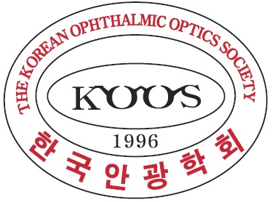
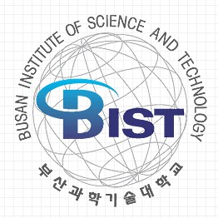

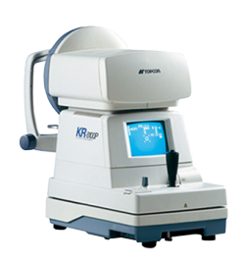
마스크 착용이 눈물막에 미치는 영향
서주예 · 신장철 · 박상철 · 배연주
부산과학기술대학교 안경광학과
서론
건성안은 최근 세계적인 보고에 의하면 인구의 14%~33%에서 발생하는 매우 흔한 질환이며 건강보험심사평가원에 따르면 2010년~2017년 사이에 건성안은 연평균 2.79%로 증가하는 추세를 보이고 있다.^{[1]} 영국의 워털루 대학에서 실시한 연구 결과에 따르면 마스크를 착용하는 것은 입과 코에서 바깥으로 퍼져 나가는 공기의 양을 감소시키는데 마스크를 제대로 착용하지 않아 얼굴에 느슨하게 걸쳐져 있으면 들숨, 날숨 시 공기의 흐름이 눈 표면을 향해 눈물막 건조화를 가속하고, 이것이 눈물막 형성에 영향을 끼쳐 우리 눈을 건조하게 만든다.^{[2]} 장시간 동안 마스크 착용을 할 경우 이런 현상들이 반복적으로 일어나며 우리 눈은 매우 건조 한 상태가 된다. 현재 코로나 19로 인해 대부분 장기간 마스크를 착용하고 있으며, 이로 인해 건성안이 유발될 것이라 예상된다.
본 연구에서는 마스크 착용 전후의 건성안 설문조사와 NIBUT 검사를 통하여 마스크 착용 전/후의 눈물질의 변화를 알아보고자 한다.
연구방법
본 연구에서는 안질환 및 수술경험이 없는 대학생 20명,(평균나이 23세) 을 대상으로 설문조사 및 NIBUT검사를 진행 하였다.
설문 문항은 안구표면 질환지수(OSDI; Ocular Surface Disease Index) 에 따라 작성하여 건성안 분류를 하였으며,NIBUT 는 KR-8100P (Topcon-Japan) 를 사용하여 마스크 착용시와 미 착용시 NIBUT를 측정하였다.
NIBUT가 10초 이상인 대상자는 정상안,
NIBUT가 10초 미만인 대상자는 건성안으로 한다.
* NIBUT (비 침습성 눈물막 피괴시간)은 각막곡률계를 이용하여 측정 : 대상자에게 주시타겟 을 응시하면서 자유롭게 순목하도록 하다가 순목을 멈추게 하면서부터 마이어상 이 일그러지거나 깨질 때까지의 시간을 기록. NIBUT는 5회 측정한 후 평균값을 구함.
결과
NIBUT 측정
▶설문조사 결과
NIBUT 검사는 KR-8100P, (TOPCON-Japan) 를 사용하여 검사를 진행하였다.
결론
본 연구에서는 COVID-19 로 인하여 마스크 착용시 안구 건조에 대해 실험을 진행 하였다.
평소 마스크 착용 시 안구의 불편도 수치는 그렇지 않다 가 40% 로 높은 비중을 차지 하였으나, NIBUT 검사 결과에서는 마스크 착용후 눈물막 파괴 시간 보다 마스크를 착용하지 않고 5분간 대기후 눈물막 파괴 시간이 +3.00초, 즉 33.9%증가하여,눈물막 파괴 시간이 더 오래 걸린 것 을 확인할 수 있다.
따라서 COVID-19의 장기화로 인해 장시간 마스크를 착용함으로서 눈의 건성안을 유발 할 수 있다고 판단된다.
▶NIBUT 검사 결과
^{[1]} 매일 쓰는 ‘마스크’ 때문에 눈 뻑뻑한 ‘안구건조증’ 더 심해진다 - 인사이트 (insight.co.kr)
^{[2]} 김지현. "국내 안구건조증 환자의 유병률 및 히알루론산나트륨 인공눈물제제의 처방현황." 국내석사학위논문 연세대학교 대학원, 2020. 서울.

